Slide 1
Bankowość Wykład 3 cz. 2
Zarządzanie bankiem

Slide 2
I. Główne cele działalności bankowej:
Generowanie zysku
Realizowanie celu jakim jest maksymalny wzrost zysku jest konieczne dla każdego banku w celu zaspokojenia oczekiwań akcjonariuszy (wartość dla właścicieli, inwestorów) oraz powiększenie kapitału dla rozwoju banku, premie dla zarządu, nagrody i bonusy dla załogi, dywidendy dla akcjonariuszy.
Akumulacji zysku, zysk zatrzymany, wzrost kapitału własnego.
Zysk stanowi różnicę między przychodami i kosztami banku.
Przychody banku:
Odsetki z aktywów: kredyty, sprzedane papiery wartościowe, lokaty w innych bankach i instytucjach, finansowych, papiery na rynku kapitałowym i dłużnym;
Struktura aktywów, udział aktywów pracujących lepiej lub słabiej oraz niepracujących (WO);
Zmiany struktury finansowania na rzecz mniej kosztownych depozytów i zakupu środków;
Unowocześnienie wewnętrznych procesów, automatyzacja, obsługi, nowe platformy obsługi klientów, nowoczesna struktura organizacyjna, jakość obsługi klienta

Slide 3
Koszty banku:
1. Odsetki płacone od depozytów i środków pożyczonych od innych banków i banku centralnego;
2. Koszty osobowe pracowników na różnych szczeblach zarządzania;
3. Koszty administracyjne – funkcjonujących urządzeń, teletransmisja danych, połączenia komunikacyjne, utrzymanie biur, placówek oddziałów , filii, punktów kasowych bankomatów, pojazdów służbowych, telefonów służbowych, komputerów, skarbców, skrytek sejfowych, transport wartości, maszyny liczące;
4. Koszty kredytów niepracujących i straconych.
Suma bilansowa banku – wartość wszystkich aktywów w bilansie banku (równa oczywiście sumie pasywów)
Bezpieczeństwo banków:
legalność – zgodność z przepisami;
płynność – zdolność do pokrycia zobowiązań w każdym momencie;
solidność – wiarygodność, zaufanie, poczucie bezpieczeństwa.

Slide 4
Kapitał banku:
Kapitał własny: podstawowy kapitał banku opłacony przez akcjonariuszy,
Kapitał regulacyjny: kapitał podstawowy, który w myśl NUK zabezpiecza ryzyko bankowe i obliczany jest na bazie wielkości ekspozycji kredytowych i innych możliwych do wyliczenia ryzyk bankowych,
Kapitał ekonomiczny: kapitał potrzebny do pokrycia nieoczekiwanych strat z tytułu prowadzonej działalności bankowej,
Kapitał zewnętrzny, pożyczka podporządkowana
Wszystkie kapitały łączy funkcja możliwości absorbowania strat banku.

Slide 5
Funkcje kapitałów własnych:
założycielska – bez kapitału podstawowego nie można założyć banku,
ograniczająca – stanowi o sile ekonomicznej banku, ogranicza apetyt na ryzyko,
finansowa – świadczy o potencjale finansowym banku, możliwościach generowania zysku, pozycji na rynku, tworzenia konsorcjów.
Ład korporacyjny – relacje między zarządem banku, radą nadzorczą, akcjonariuszami i interesariuszami.
Zasady ładu korporacyjnego:
organizacja,
struktura organizacyjna,
relacja z udziałowcami,
organ zarządzający,
organ nadzorujący,
polityka wynagradzania (kierownictwa i załogi),
polityka informacyjna,
działalność promocyjna, relacja z klientami,
kluczowe systemy w tym KRI (Key Risk Indicators), KPI (Key Product Indicators)

Slide 6
Rola kapitału własnego w działalności bankowej
Wg zaleceń Nowej Bazylejskiej Umowy Kapitałowej (NUK) – New Basel Capital Accord – Basel II – kapitał wyliczony zgodnie z podanymi tu metodami nazywany jest kapitałem ekonomicznym w regulacjach polskich kapitałem wewnętrznym. Kapitał ten jest potrzebny do ewentualnego pokrycie strat nieoczekiwanych. Na pokrycie strat oczekiwanych bank tworzy rezerwy.

Slide 8
Marketing bankowy
Marketing bankowy – dostosowanie działania banku do potrzeb rynkowych, głównie jego uczestników.
Strategia marketingowa – zasady i reguły dla działań operacyjnych banku w zakresie kształtowania stosunków z otoczeniem i poszczególnymi jego elementami.
Marketing mix (10 P):
Product – produkt;
Price – cena;
Place – dystrybucja;
Promotion – promocja;
Poeple – ludzie;
Process – proces;
Physical evidence – świadectwa materialne;
Pleasure;
Productivity and quality;
Perception – postrzegania banku

Slide 9
Etapy działań marketingowych banku:
Poznanie potrzeb klientów oraz oferty produktów i usług banków konkurencyjnych
Opracowanie produktów i usług bankowych w oparciu o analizę potrzeb klientów
Opracowanie planu komunikacji z klientami i kanałów dystrybucji
Zarządzanie usługami bankowymi
Polityka marketingowa banku
- Lokalizacja placówek bankowych, oddziały filie, punkty kasowe, franchising,
- Dystrybucja produktów i usług, E-dystrybucja usług bankowych- bankowość elektroniczna: a) bankowość terminalowa, e-POS (Point of Sales), Bankomaty NCR (National Cash Register Corporation), technologia NFC (Near Field Communication); b) bankowość internetowa korzystanie z technologii GSM WAP dostęp do internetu, możliwość korzystania z usług bankowych pod każdą szerokością geograficzna, c)bankowość telefoniczna, phone banking, home banking, office banking, call center, system IVR (Interactiv Voice Response – jednostronna komunikacja głosowa serwisy informacyjne banku d) bankowość mobilna -1) wszechobecność ( w każdym miejscu 24 h 7 dni), 2) personalizacja –dostosowanie do preferencji klienta, 3)elastyczność – rozszerzanie zakresu aplikacji mobilnej

Slide 10
- Polityka cenowa, cena usługi bankowej obejmuje wysokość oprocentowania depozytów i kredytów, prowizje, okresy karencji, rabaty, bonifikatę odsetek, opłaty preferencyjne, upusty, zwolnienie z opłat, marża banku, spread,
- Promocja banku i jego produktów, to polityka komunikowania się banku z klientami: a) promocja osobista – bezpośrednie kontaktowanie się pracownika banku z klientem; b) public relations – komunikowanie się banku z otoczeniem w celu kształtowania pozytywnej opinii o banku; c) reklama -
- Content marketing – to proces polegający na tworzeniu i dystrybucji treści wartościowych o banku, jego ofercie i usługach, społeczna narracja biznesu

Slide 11
Ocena działalności banku
Źródłem ocen działalności banku są sprawozdania finansowe udostępniane także inwestorom, nadzorowi.
Podstawowymi sprawozdaniami są:
Bilans – jest sprawozdaniem na określona datę
Rachunek zysków i strat – jest sprawozdaniem finansowym przedstawiającym przychody i koszty w ujęciu narastającym zazwyczaj w okresie rocznym
Rachunek przepływu środków pieniężnych – jest sprawozdaniem finansowym, w którym jest pokazane z jakich źródeł bank pozyskiwał środki pieniężnie oraz w jakie sfery działalności je inwestował.

Slide 14
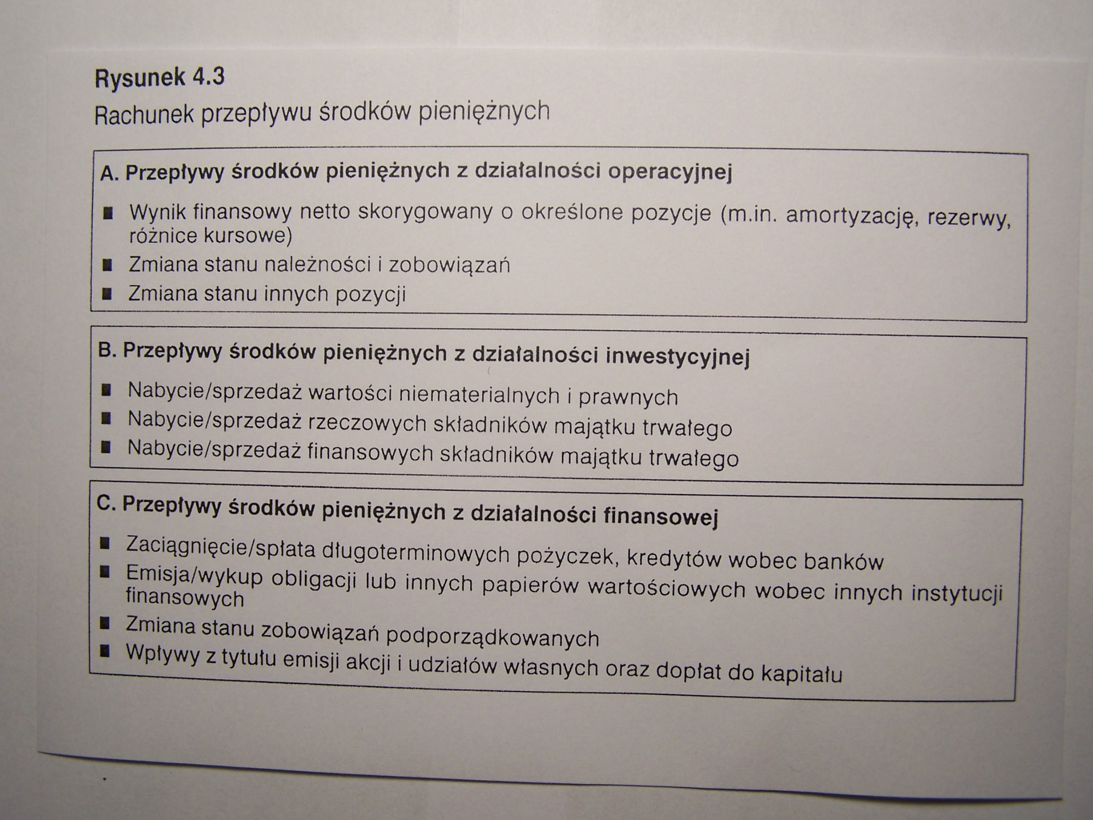
4. Sprawozdanie zmian w kapitale własnym oraz informacji dodatkowej – prezentuje zmiany w poziomie kapitału własnego w danym okresie, ze wskazaniem ich źródeł, np. sposób pokrycia straty, przekazanie zysku na powiększenie kapitału

Slide 15
Analiza pozioma i pionowa sprawozdań finansowych (dynamika i struktura)
Wskaźniki finansowe banku:
Wskaźniki efektywności
Wskaźniki wypłacalności i płynności
Wskaźniki jakości aktywów i zobowiązań pozabilansowych
Wskaźniki giełdowe
Ad. 1. ROE = $\frac{Wynik finansowy}{Kapitał własny}$
ROA= $\frac{Wynik finansowy}{Aktywa}$
PM = $\frac{Wynik finansowy}{Przychody operacyjne}$ -wskaźnik marży, zyskowności sprzedaży
Marża odsetkowa = $\frac{Wynik odsetkowy}{Aktywa odsetowe}$
Spread, rozpiętość odsetkowa = $\frac{Przychody odsetkowe}{Aktywa odsetkowe}$ - $\frac{Koszty odsetkowe }{Pasywa odsetkowe}$
Obciążenie rezerwami= $\frac{Saldo rezerw}{Wynik działalności bankowej}$

Slide 16
Ad. 2. Bank wypłacalny gdy warośc rynkowa aktywów jest co najmniej równa wartości zobowiązań.
Bank płynny gdy posiada zdolność do terminowego regulowania zobowiązań.
Współczynnik wypłacalności – jest to stosunek kapitałów własny do aktywów i zobowiązań pozabilansowych ważonych wskaźnikami ryzyka. Albo też:
TCR = $\frac{tier 1+tier 2 ± korekty}{12,5 ∗(r_{kred} + r_{rynk} + r_{oper})}$ ≥ 8%
TCR – Total Capital Ratio
tier 1 – kapitały podstawowe;
tier 2 – kapitały uzupełniające;
$r_{kred}$ - ekspozycja na ryzyko kredytowe;
$r_{rynk}$ - ekspozycja na ryzyko rynkowe;
$r_{oper }$ - ekspozycja na ryzyko operacyjne;
Wskaźnik płynności szybkiej
(Quick ratio)= $\frac{Aktywa krótkoterminowe płynne (do 3 m−cy)}{Zobowiązania krótkoterminowe (do 3 m−cy)}$
Niekiedy analizuje się w okresie 7 dni.

Slide 17
Ad. 3. Wskaźniki jakości aktywów określają czy dana grupa aktywów banku jest bezpieczna i pewna.
Wskaźnik jakości należności = $\frac{Należności zagrożone}{Należności ogółem}$
Wskaźnik aktywów pracujących = $\frac{Aktywa pracujące}{Aktywa ogółem}$
Ad. 4. Wskaźniki giełdowe informują władze banku i inwestorów o atrakcyjności inwestycyjnej banku i możliwości pozyskania kapitału.
P/E (Price earnings ratio) = $\frac{Cena giełdowa}{Zysk na jedną akcję}$
P/BV (Price book value ratio) = $\frac{Cena giełdowa}{Wartość księgowa na akcję}$
DY (Divident yield) = $\frac{Dywidenda na akcję}{Cena giełdowa}$

Slide 18
Wskaźniki analityczno-syntetyczne – np. Wskaźnik Du Ponta:
Wskaźnik Du Ponta - $\frac{Wynik finansowy}{Kapitał własny}$(ROE) = $\frac{Wynik finansowy }{Aktywa}$(ROA) x
X $\frac{Aktywa}{Kapitał włąsny} \left(EM\right)$ = $\frac{Wynik finansowy}{Przychody operacyjne}$(PM) x $\frac{Przychody operacyjne}{Aktywa}$(AU) x
X $\frac{Aktywa}{Kapitał własny}$(EM)

Slide 19
Dziękuję za uwagę

